Slide 1

企业级前端框架UMI3
九叔
前盛大网络前端攻城狮

Slide 2

1
框架环境和基本使用
目录
2
组件书写风格与页面跳转
3
数据生成与请求
CONTENTS
4
状态管理
5
运行时配置
5

Slide 3
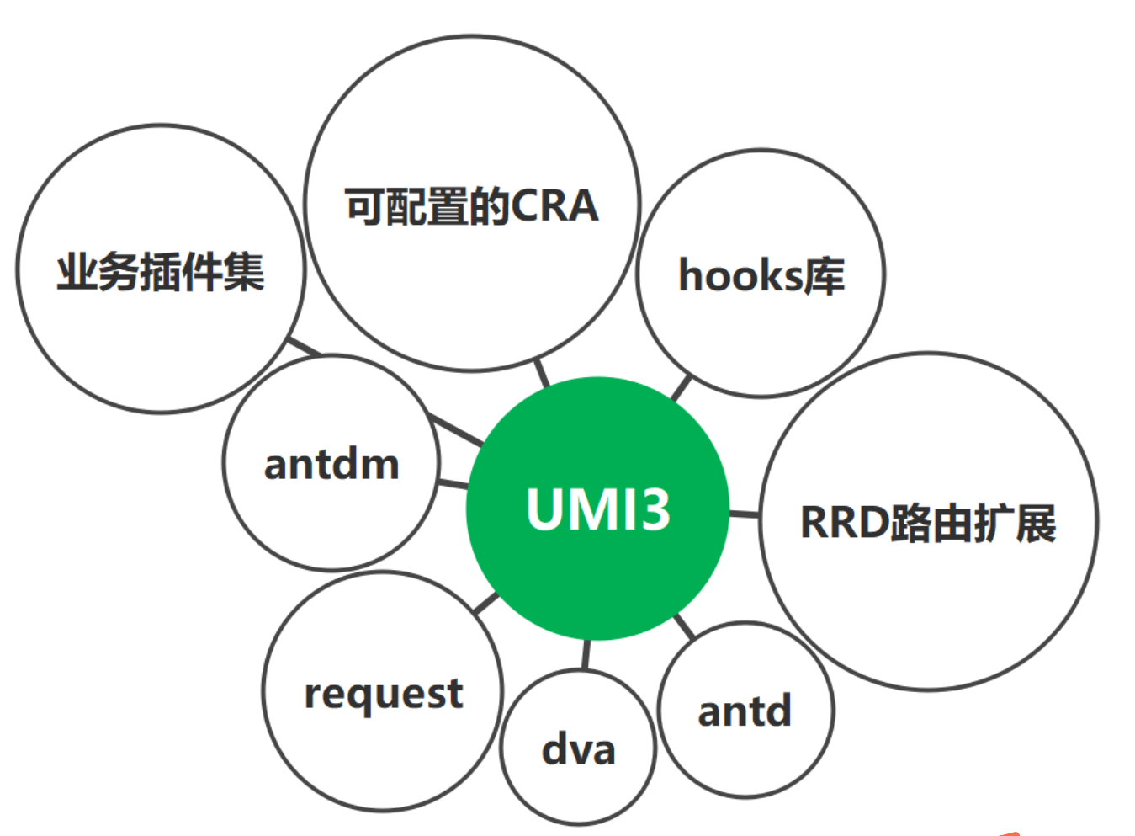
知识结构
5

Slide 4
框架环境和基本使用

Slide 5
框架环境和基本使用
课程知识点：
01
环境准备，快速上手
02
目录结构
03
构建时配置
04
antd, antd-mobile使用
05
图片和其他资源引入

Slide 6
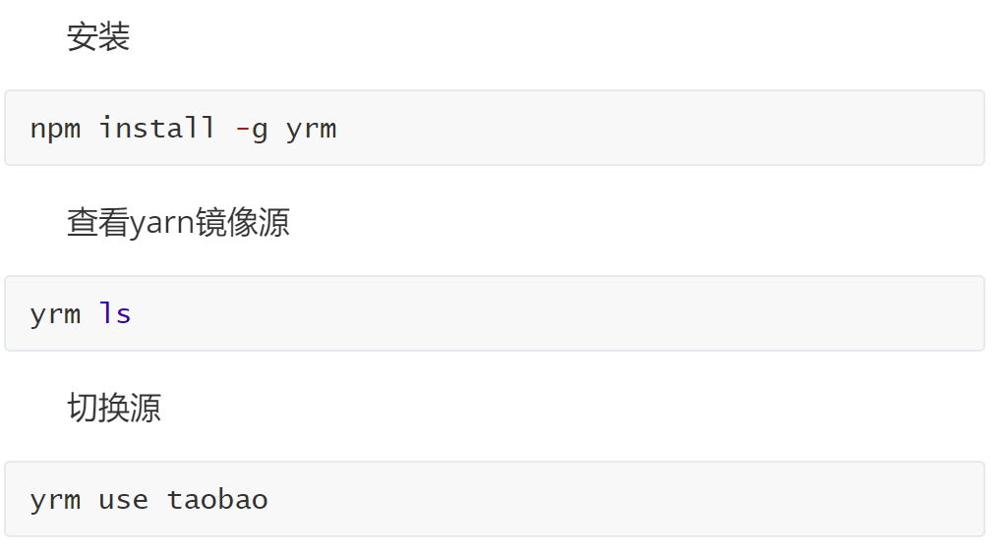
环境准备，快速上手

Slide 7
环境准备，快速上手

Slide 8
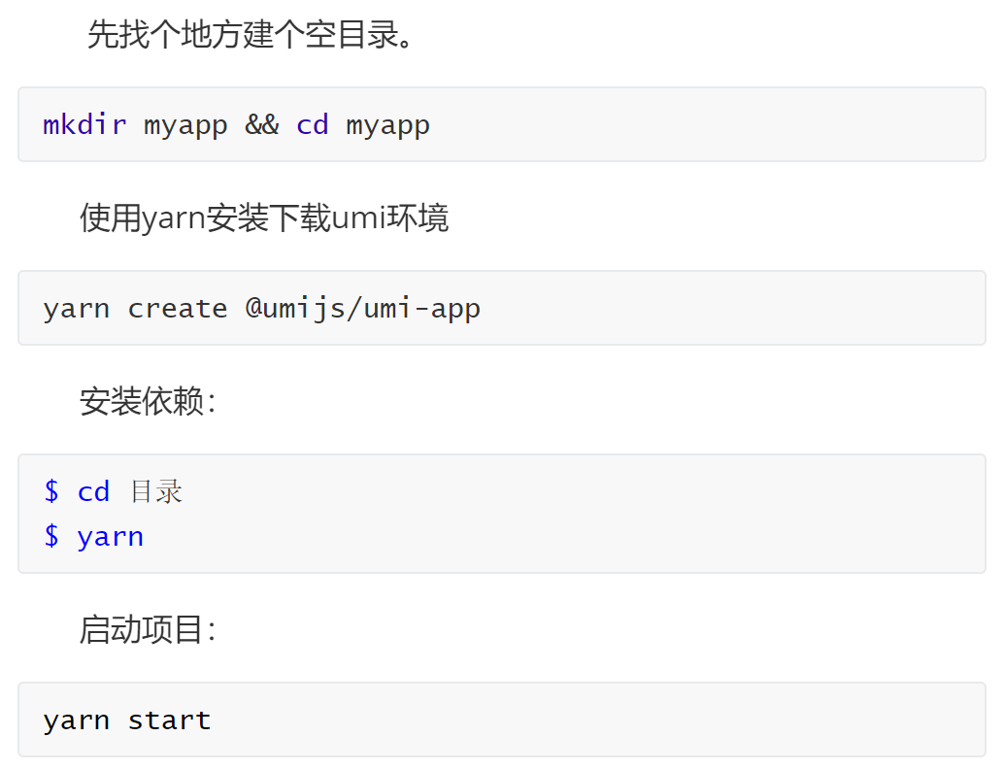
环境准备，快速上手

Slide 9
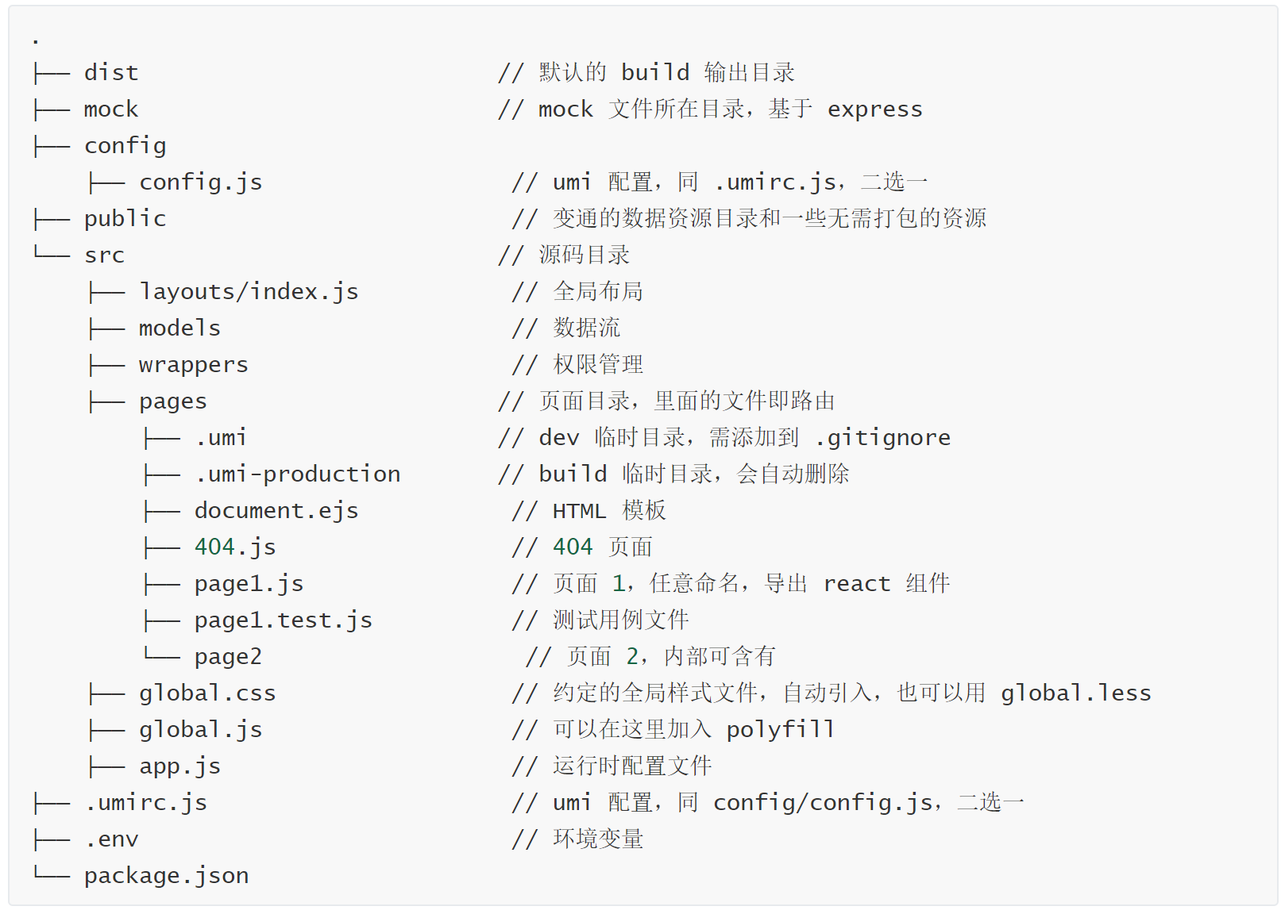
目录结构

Slide 10
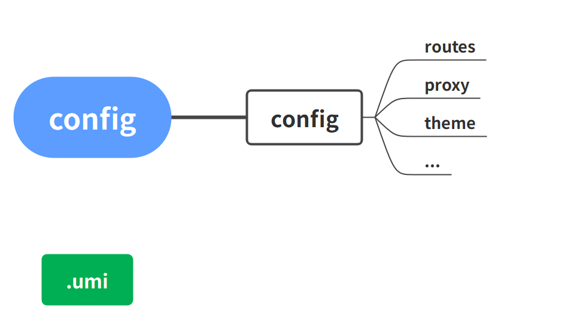
构建时配置

Slide 11
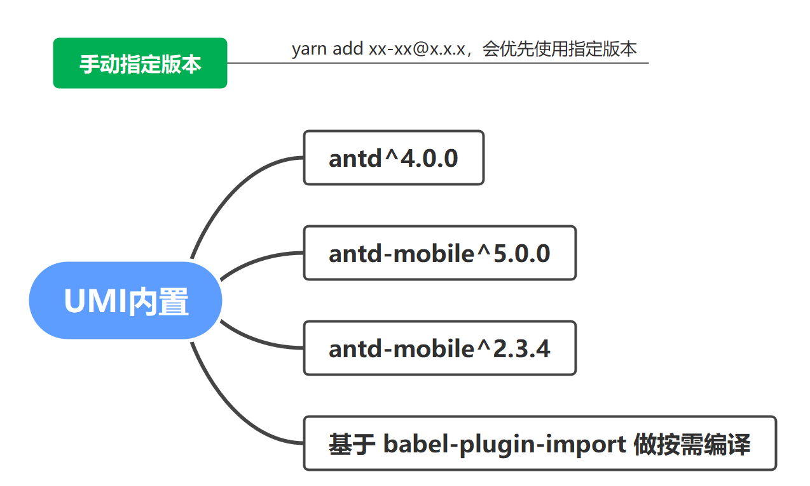
antd, antd-mobile使用

Slide 12
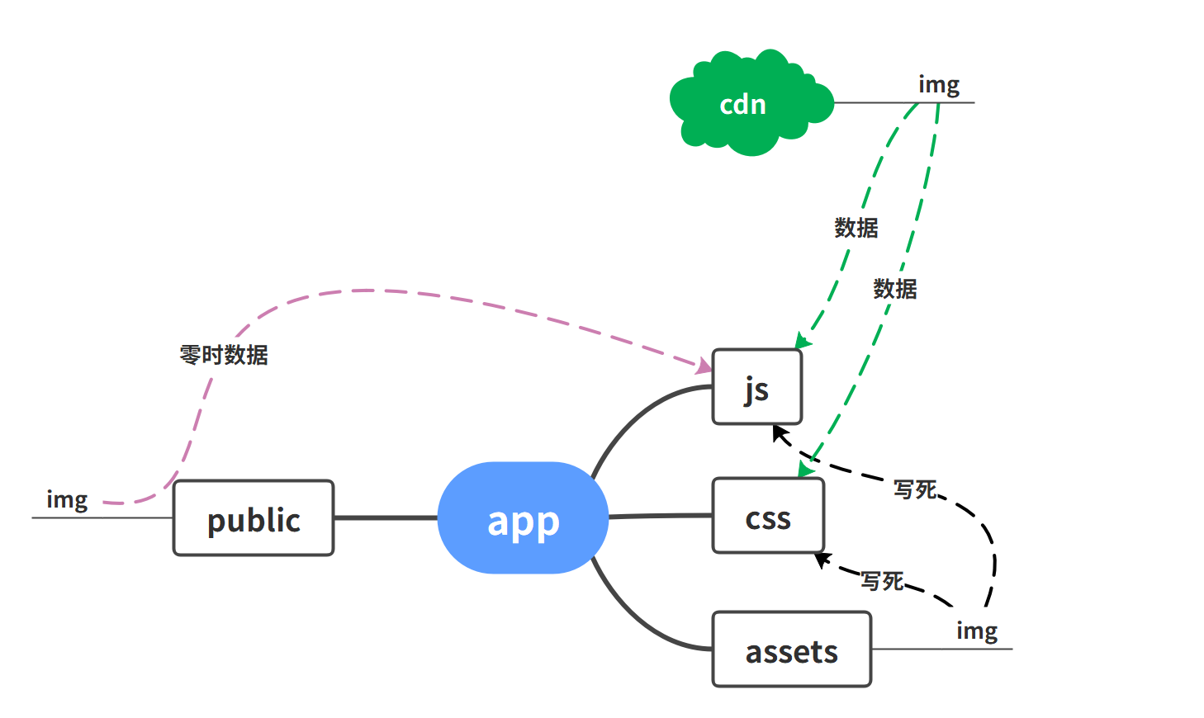
图片和其他资源引入

Slide 13
组件书写风格与页面跳转

Slide 14
组件书写风格与页面跳转
课程知识点：
01
Less 变量，混合，嵌套，父选择器
02
hooks + 函数式编写组件
03
路由,权限,动态,约定式
04
页面跳转，参数接收

Slide 15
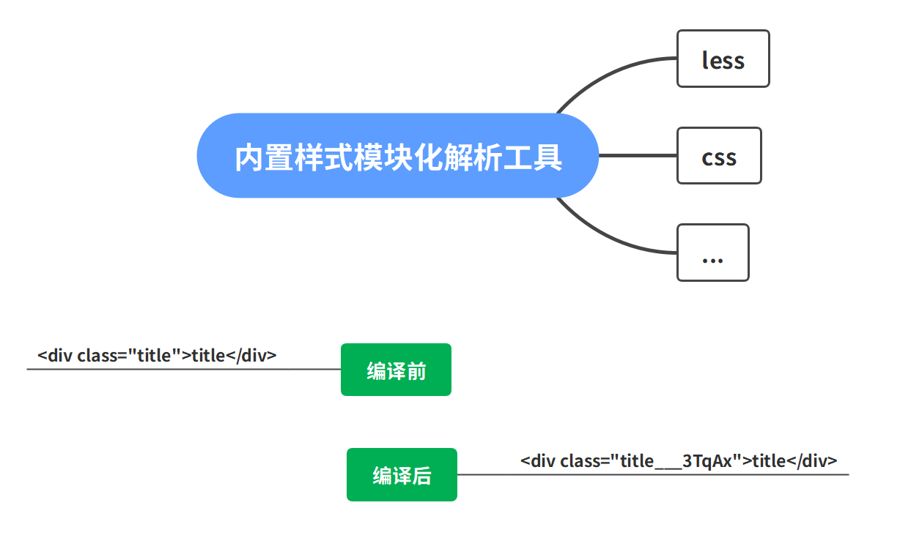
Less 变量，混合，嵌套，父选择器

Slide 16
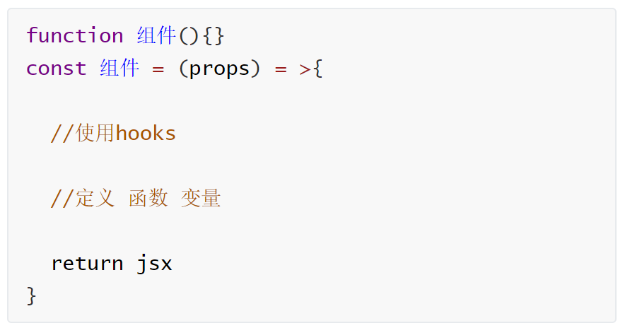
hooks + 函数式编写组件

Slide 17
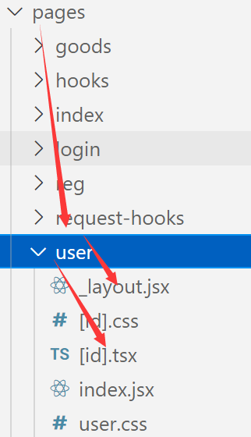
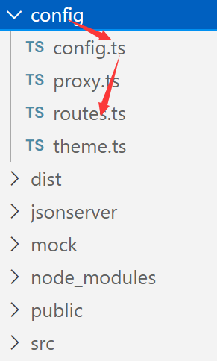
路由,权限,动态,约定式
配置
约定

Slide 18
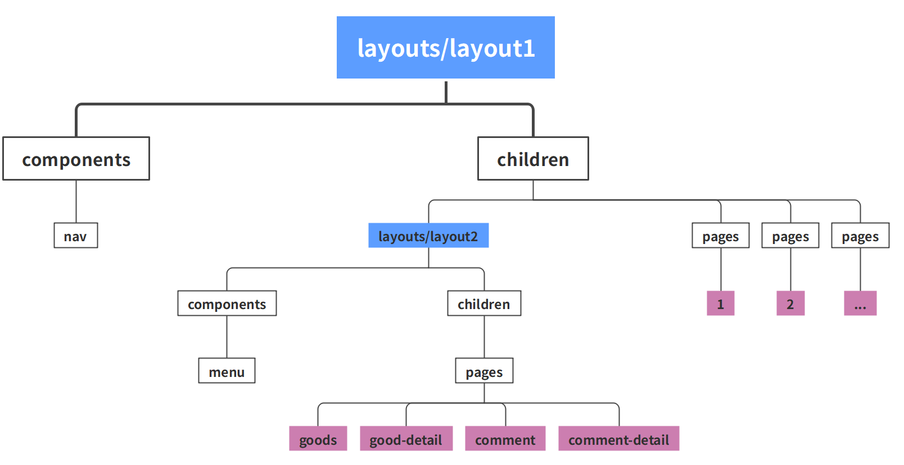
路由,权限,动态,约定式

Slide 19
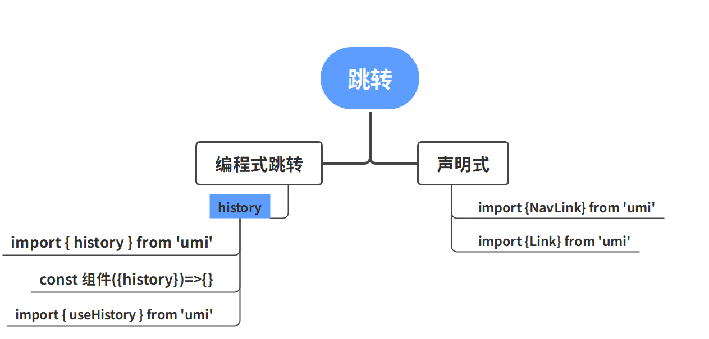
页面跳转，参数接收

Slide 20
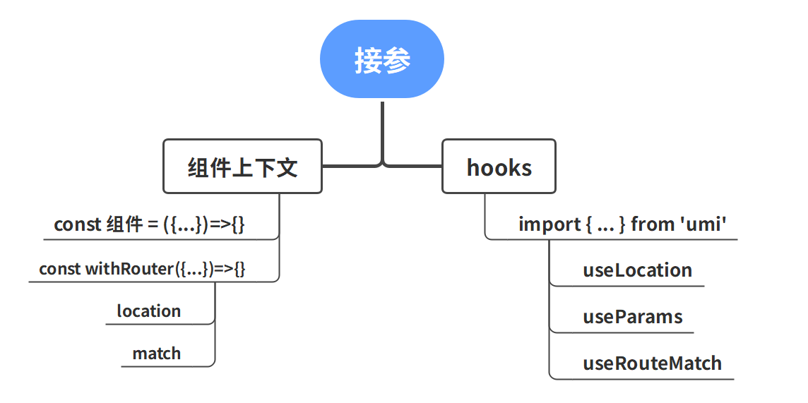
页面跳转，参数接收

Slide 21
数据生成与请求

Slide 22
数据生成与请求
课程知识点：
01
数据模拟umi-mock
02
数据模拟 json-server
03
反向代理
04
fetch请求
05
umi-request请求
06
useRequest请求

Slide 23
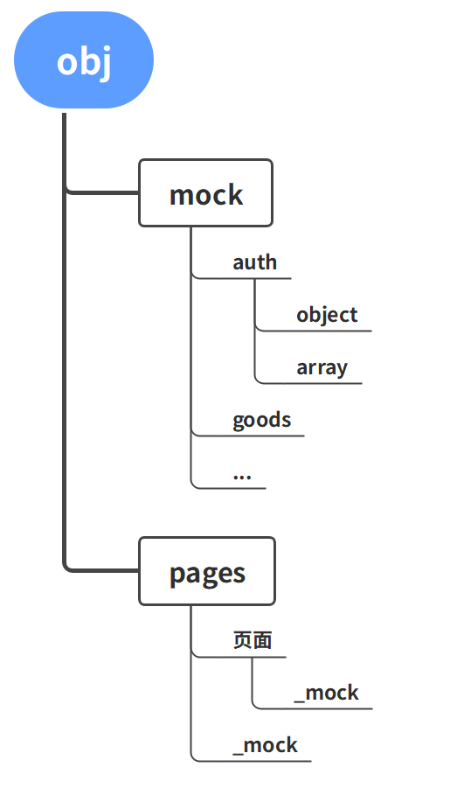
数据模拟umi-mock

Slide 24
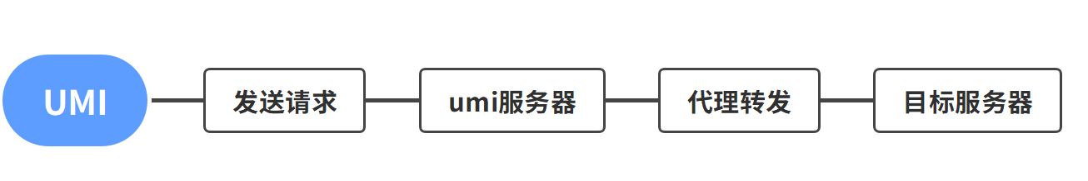
反向代理

Slide 25
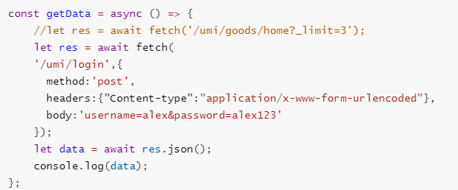
fetch请求

Slide 26
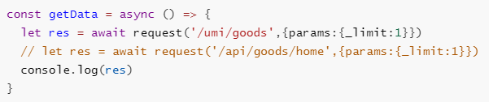
umi-request请求

Slide 27

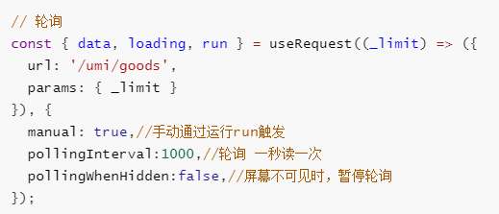
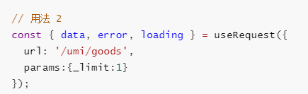
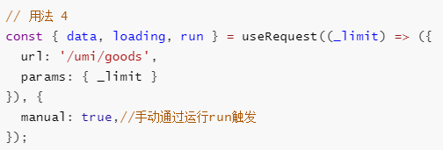
useRequest请求

Slide 28
状态管理

Slide 29
状态管理
课程知识点：
01
dva 介绍
02
数据流向
03
全局数据&页面数据获取和修改
04
异步逻辑处理
05
丢弃connect高级组件，转投hooks
06
subscriptions 源*获取

Slide 30
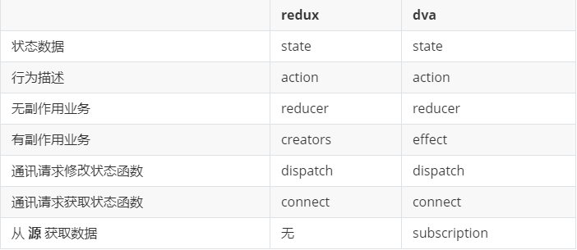
dva 介绍

Slide 31
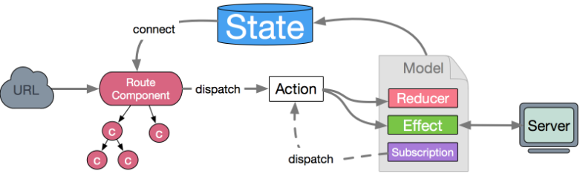
数据流向

Slide 32
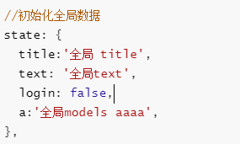
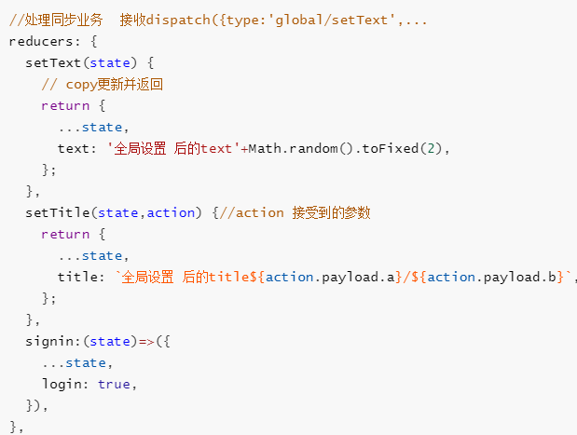
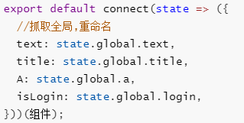
全局数据&页面数据获取和修改

Slide 33
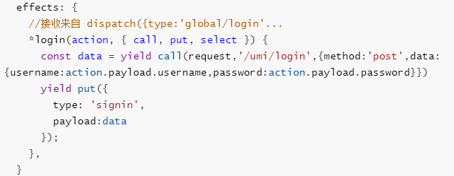
异步逻辑处理

Slide 34
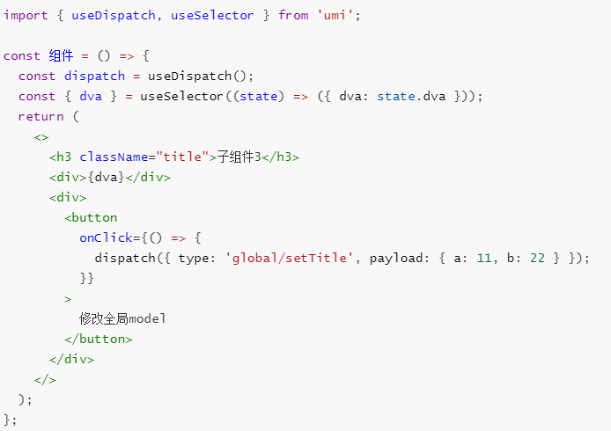
丢弃connect高阶组件，转投hooks

Slide 35
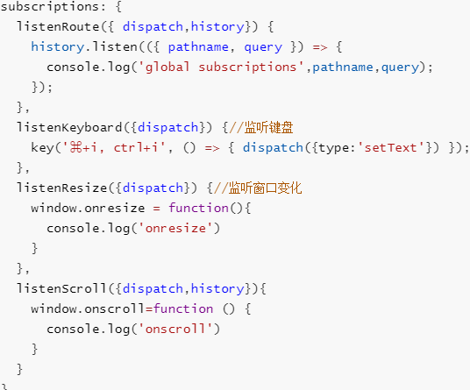
subscriptions 源获取

Slide 36
运行时配置

Slide 37
运行时配置
课程知识点：
01
渲染前的权限校验
02
动态路由读取、添加
03
路由监听，埋点统计
04
拦截器

Slide 38
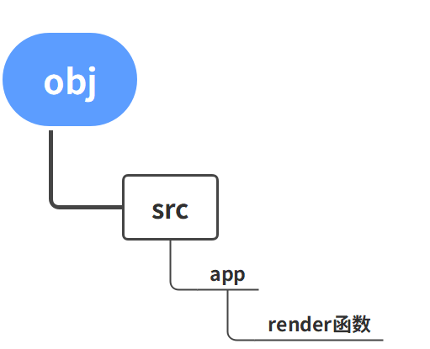
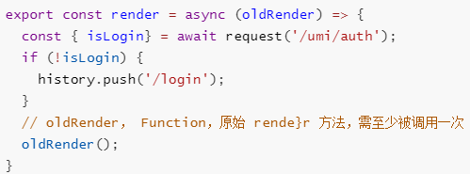
渲染前的权限校验

Slide 39
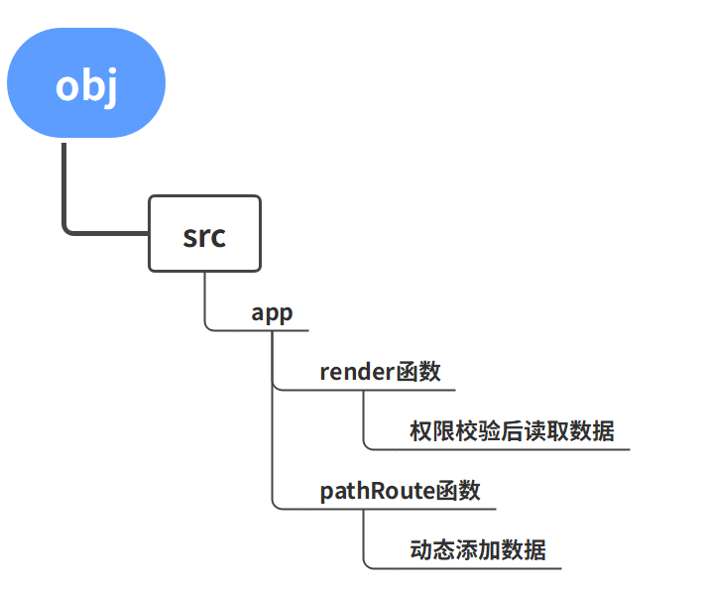
动态路由读取、添加

Slide 40
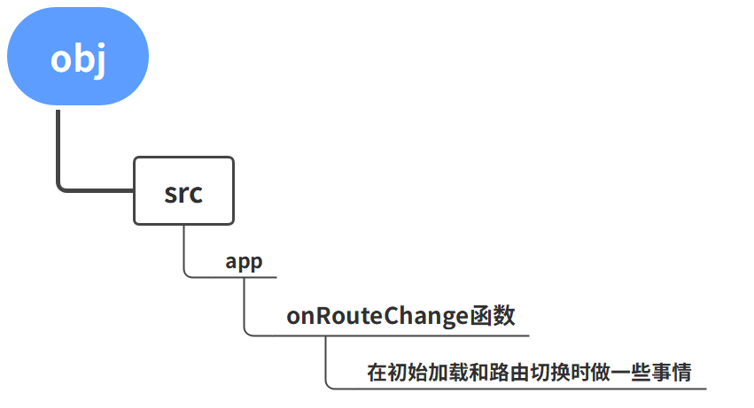
路由监听，埋点统计

Slide 41
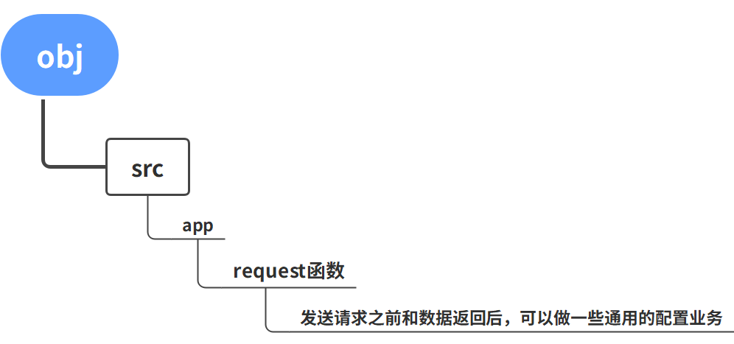
拦截器

Slide 42


